Slide 1
5조 사자들
Member
SungJun Park JiEun Lee SangYeop Park

Slide 2
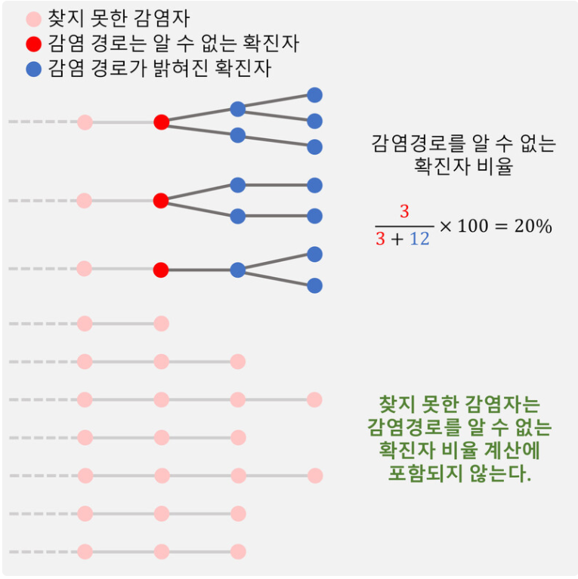
코로나의 무서움
무증상 감염자의 위협
최대 2주의 잠복기
시각적 판별 불가
빠른 전염률
사람을 통한 전파

Slide 3
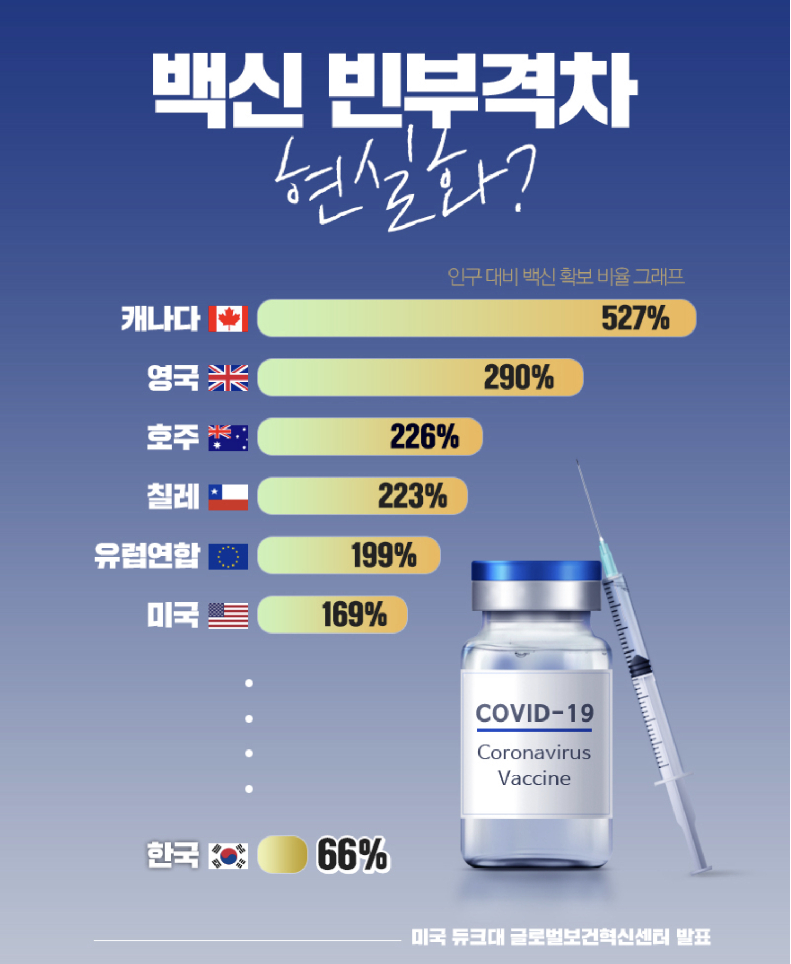
백신의 빈부격차
고도의 백신 기술
백신공급 불확실성
짧은 유통기간
폭팔적인 수요
코로나 변이
백신 부작용 (AZ-얀센)

Slide 4
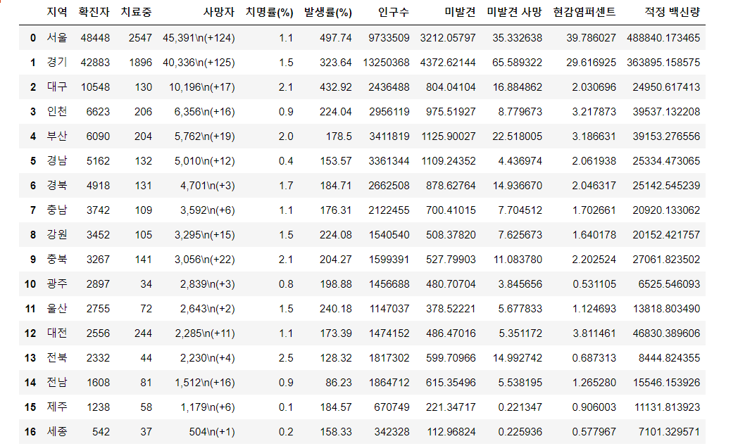
발견못한 무증상 확진자

Slide 5
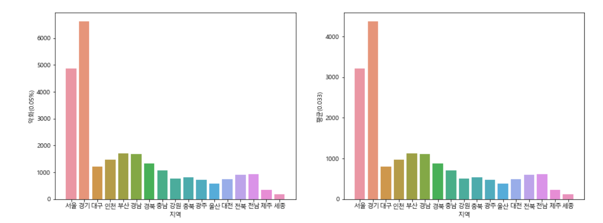
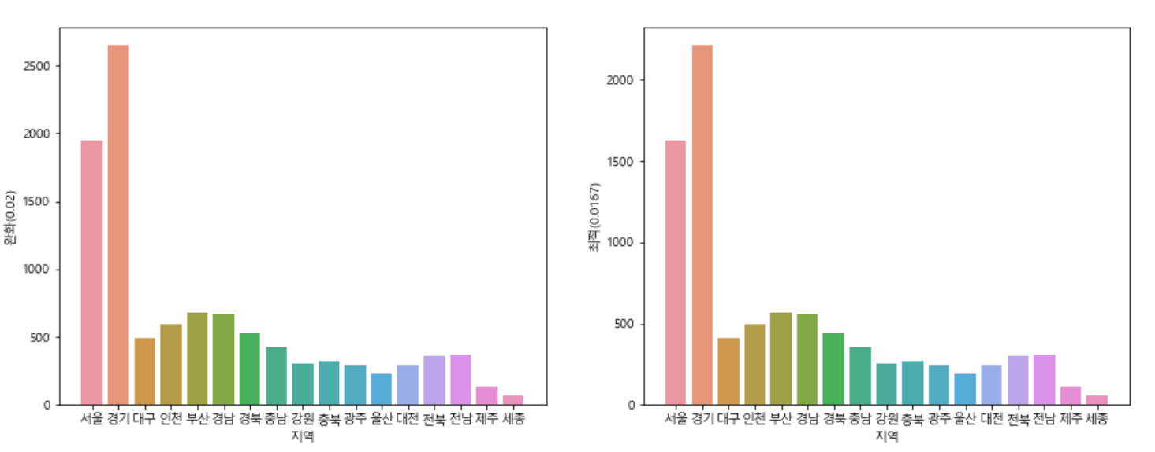

Slide 6
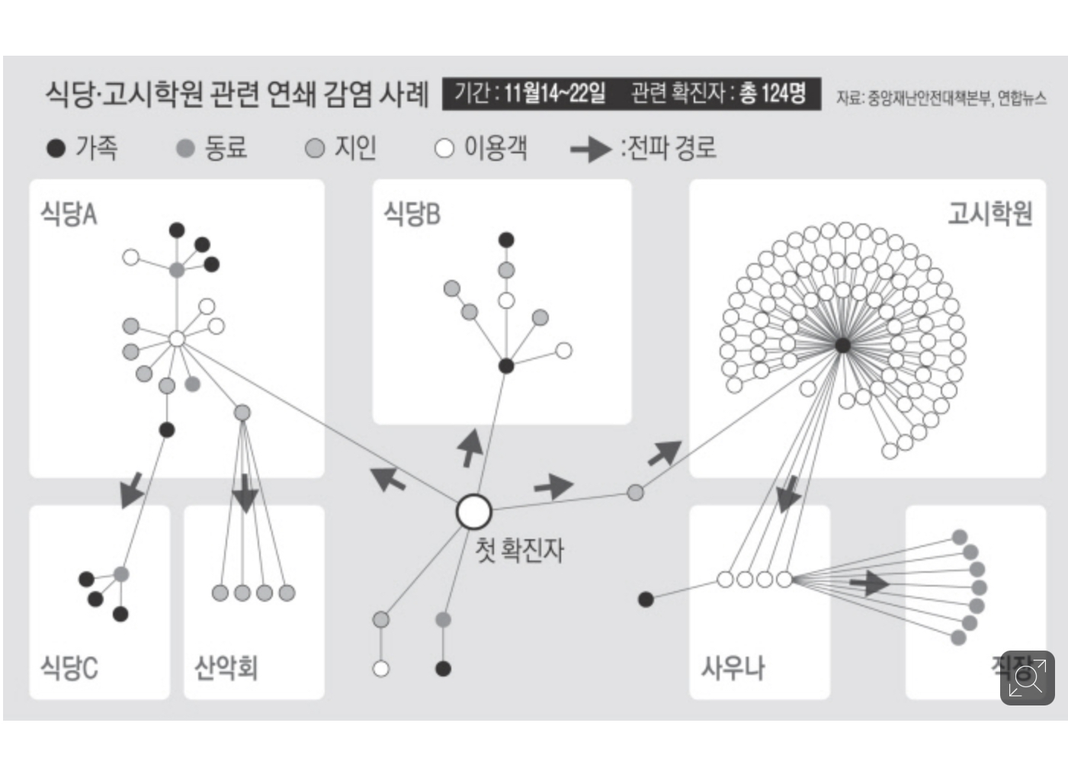
Solution??
외출 금지!
전국민 코로나 검사!
전국민 백신사용
사람사이 전파 차단!

Slide 7
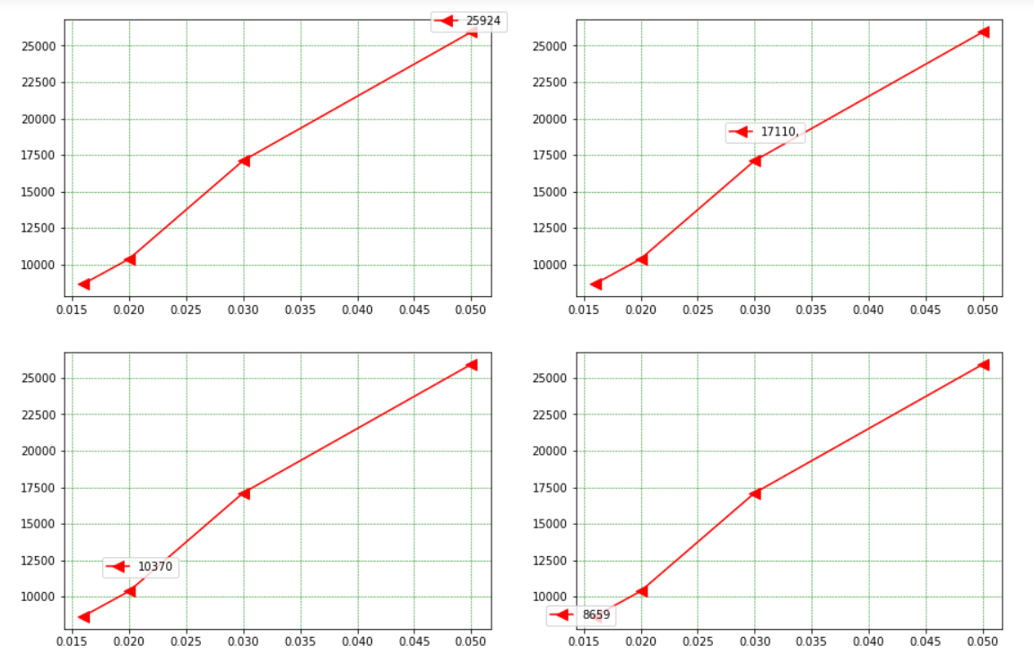
악화(0.05%),평균(0.033%),완화(0.02%),최적(0.0167%)

